Slide 1
Investing for scholar success InvertIENDO para el Éxito ESTUDIANTIL
May 2021 | mayo 2021
Stakeholder input sessions | Sesiones DE Aportacion PARA NUESTRA COMUNIDAD

Slide 2
Nota: Cuando Uplift se refiere a padres/miembros de la comunidad, esto incluye partes interesadas de niños con discapacidades, estudiantes del idioma inglés, niños sin hogar/de crianza, estudiantes migrantes, niños encarcelados y otros estudiantes desatendidos.

Slide 3
background | Información preliminar
Uplift is receiving ~$35M over 3 years from the Federal government in stimulus funds through the American Rescue Plan (ARP) Act.
These funds are intended to support acceleration of learning coming out of the pandemic and any expenses related to returning to in-person school.
These funds go away after 3 years and hence organizations, like Uplift, need to be mindful to not take on ongoing expenses that will not be covered in future years through additional funding sources.
Uplift está recibiendo ~ $ 35 millones durante 3 años del gobierno federal en fondos de estímulo a través de la Ley del Plan de Rescate Estadounidense (ARP).
Estos fondos están destinados a apoyar la aceleración del aprendizaje después de la pandemia y cualquier gasto relacionado con el regreso a la escuela en persona.
Estos fondos desaparecen después de 3 años y, por lo tanto, las organizaciones, como Uplift, deben ser conscientes de no tener gastos continuos que no se cubrirán en años futuros a través de fuentes de financiamiento adicionales.

Slide 4
Background | INFORMACIÓN PRELIMINAR
The Texas Education Agency has asked districts to prioritize funds that support teacher development, high quality curriculum materials, extra learning time for scholars, and ongoing technology needs.
Uplift has already made investments in high-quality/culturally responsive curriculum materials, social emotional development for scholars, well-being resources for staff, mental health resources, and equity training. We will continue our investments in these areas.
Today, we’d like to get your input on Uplift’s proposed plans to use its ESSER funds.
La Agencia de Educación de Texas ha pedido a los distritos que den prioridad a los fondos que apoyan el desarrollo de los maestros, materiales curriculares de alta calidad, tiempo adicional de aprendizaje para los estudiantes y necesidades tecnológicas continuas.
Uplift ya ha realizado inversiones en materiales curriculares de alta calidad / culturalmente receptivos, desarrollo socioemocional para estudiantes, recursos de bienestar para el personal, recursos de salud mental y capacitación en equidad. Continuaremos nuestras inversiones en estas áreas.
Hoy, nos gustaría conocer su opinión sobre los planes propuestos por Uplift para utilizar los fondos ESSER.

Slide 5
Uplift’s draft plan and rationale (slide 1 of 4) idea inicial deL plan de Uplift Y SUS RAZONES
Proposed investment area | Área de Inversión Propuesta | Rationale | Razones Fundamental
Invest in more competitive compensation, as part of our larger value proposition, to retain our teachers, leaders, and support staff | We believe that every child benefits from a high-quality teacher and school leadership team. We believe a high performing stable team will allow us to make progress for children faster than onboarding new colleagues to learn the ‘Uplift way.’
Invest in external teacher professional development to support teachers in meeting the needs of their scholars | The more skilled our teachers are at meeting the holistic needs of our scholars (academic, social-emotional), the faster we can accelerate progress for scholars.
Invertir en una compensación más competitiva, como parte de nuestra propuesta de valor más amplia, para retener a nuestros maestros, líderes y personal. | Creemos que todos los niños se benefician de un maestro y un equipo de liderazgo escolar de alta calidad. Creemos que un equipo estable de alto rendimiento nos permitirá ayudar a nuestros niños a progresar más rápido que la incorporación de nuevos colegas que tendrá que aprender "la manera de Uplift."
Invertir en desarrollo externo profesional para ayudar a los maestros a satisfacer las necesidades de sus estudiantes. | Cuanto más capacitados sean nuestros maestros para satisfacer las necesidades integrales de nuestros estudiantes (académicas, socioemocionales), más rápido podremos acelerar el progreso de los estudiantes.

Slide 6
Uplift’s draft plan and rationale (slide 2 of 4) | IDEA INICIAL DEL PLAN DE UPLIFT Y SUS RAZONES
Proposed investment area | Área de Inversión Propuesta | Rationale | Razones Fundamental
Invest in high-quality, small group tutoring during the school day to close reading gaps | Strong reading and comprehension skills are critical to all subject areas. Teaching reading, particularly to our younger scholars who were in virtual setting, was challenging during pandemic.
Invertir en tutorías de alta calidad en grupos pequeños durante el día escolar para cerrar las brechas de lectura | Las habilidades sólidas de lectura y comprensión son fundamentales para todas las áreas temáticas. Enseñar a leer, particularmente a nuestros estudiantes más jóvenes que se encontraban en un ambiente virtual, fue un desafío durante la pandemia.

Slide 7
Uplift’s draft plan and rationale (slide 3 of 4) | IDEA INICIAL DEL PLAN DE UPLIFT Y SUS RAZONES
Proposed investment area | Área de Inversión Propuesta | Rationale | Razones Fundamentales
Invest in our whole scholar experience at school by strengthening enrichment programs that matter to families and scholars | While the majority of learning at school is academic focused, we believe in the social-emotional, physical, and character development that comes from participating in sports, arts, and other enrichment activities. While we can’t invest in all areas, we want to make intentional investments in key areas that matter to our families and scholars at a given school.
Invertir en toda nuestra experiencia escolar en la escuela fortaleciendo los programas de enriquecimiento que son importantes para las familias y los estudiantes. | Aunque la mayor parte del aprendizaje en la escuela se centra en lo académico, creemos en el desarrollo socioemocional, físico y del carácter que proviene de la participación en deportes, artes y otras actividades de enriquecimiento. Aunque no podemos invertir en todas las áreas, queremos realizar inversiones intencionales en áreas clave que son importantes para nuestras familias y estudiantes en nuestras escuelas.

Slide 8
Uplift’s draft plan and rationale (slide 4 of 4) | IDEA INICIAL DEL PLAN DE UPLIFT Y SUS RAZONES
Proposed investment area | Área de Inversión Propuesta | Rationale | Razones Fundamentales
Consider creating an Uplift “virtual academy” for those families who only want a virtual school option for 2021-22 | We believe the best learning environment is in-person for academic and social-emotional development. However, we respect there are a small number of families who prefer an all-virtual environment for their scholar, and are willing to design and implement a unique learning option for families with a well-trained and dedicated staff. Guidance is still forthcoming from the TEA on virtual learning environments. At this time, we have not made any decisions on what virtual options will or will not be available.
Considerar la posibilidad de crear una “academia virtual” de Uplift para aquellas familias que solo desean una opción de escuela virtual para 2021-22 | Creemos que el mejor ambiente de aprendizaje es en persona para el desarrollo académico y socioemocional. Sin embargo, respetamos que hay un pequeño número de familias que prefieren un ambiente totalmente virtual para su estudiante, y estamos dispuestos a diseñar e implementar una opción de aprendizaje única para familias con un personal bien capacitado y dedicado. TEA aún brindará orientación sobre los ambientes virtuales de aprendizaje. En este momento, no hemos tomado ninguna decisión sobre qué opciones virtuales estarán o no estarán disponibles.

Slide 9
Questions for discussion | Preguntas para discutir
What about this plan excites you as a parent thinking about the needs of your scholar?
What might be missing from this plan? Specifically, if something is missing, what would you swap in the proposed plan for your idea?
¿Qué de este plan le emociona como padre al pensar en las necesidades de su estudiante?
¿Qué podría faltar en este plan? Específicamente, si falta algo, ¿qué cambiaría en el plan propuesto en lugar de su idea?
Notes:
English survey:

Slide 10
Questions for discussion | Preguntas para discutir
In terms of enrichment activities for scholars, what 2-3 specific places (e.g., band, art club, specific sport) would you want to be a source of excellence at your child’s school?
What are resources, supports or trainings that would help you navigate your scholar's experience? (e.g., helping your scholar complete homework, apply to colleges and understanding your scholar's data)
¿Al tratarse de las actividades de enriquecimiento para los estudiantes, cuales 2-3 areas (por ejemplo, banda, club de arte, deporte específico) le gustaría que fuera una fuente de la excelencia en la escuela de su hijo?
¿Cuáles son los recursos, apoyos o entrenamientos que lo ayudarían a navegar la experiencia de su estudiante? (por ejemplo, ayudar a su estudiante a completar la tarea, solicitudes a universidades y comprender los datos de su estudiante)

Slide 11
Nota: Comentarios de los líderes: la compensación, los contratos de lectura, la academia virtual y las oportunidades de desarrollo profesional son formas en que los líderes reflexionan sobre lo que pueden cambiar y lo que falta.

Slide 12
Nota: El personal también está alineado con nuestro plan y se le solicitan temas específicos dentro de nuestro segmento de PD y un presupuesto adicional para apoyar nuestros esfuerzos de participación familiar. Excedemos los dólares del año fiscal 21 para invertir en bibliotecas de aula.

Slide 13
Nota: Los temas comunes de la encuesta de padres son la atención personalizada de los estudiantes, una mejor comunicación, más actividades extracurriculares y oportunidades adicionales de participación familiar.

Slide 14
Nota: Los temas comunes de la encuesta de académicos giran en torno a mejores opciones de alimentos, más interacción con los compañeros, libertades adicionales y más enfoque en oportunidades extracurriculares.

Slide 15
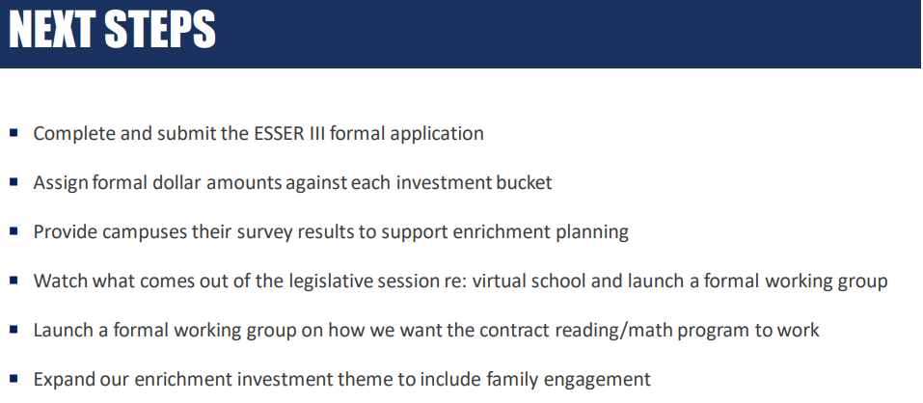
Próximos pasos
Completar y enviar la solicitud formal ESSER III
Asigne montos formales en dólares a cada segmento de inversión
Proporcionar a los campus los resultados de sus encuestas para apoyar la planificación de enriquecimiento
Mire lo que sale de la sesión legislativa: escuela virtual y lanzamiento de un grupo de trabajo formal
Lanzar un grupo de trabajo formal sobre cómo queremos que funcione el programa de contrato de lectura/matemáticas
Expandir nuestro tema de inversión de enriquecimiento para incluir el compromiso familiar

